Slide 1


2023
HUST
REPORT
Adaptive Online Cache Capacity Optimization via Lightweight Working Set Size Estimation at Scale
——USENIX ATC 2023
基于轻量级范围工作集大小估算实现的在线自适应缓存优化
汇报人：焦梦翔

Slide 2
CONTENTS
1
研究问题
2
研究动机
3
解决方案
4
测试效果

Slide 3

研究问题
/01

Slide 4
研究问题
如今，Flink [9]、Spark [49]、Presto [37]等分布式数据密集型框架经常从表格和文件中读取数据，它们通常使用缓存层作为提高数据访问性能的一项关键优化措施
提高缓存利用率的一个关键挑战是配置合适的缓存大小以适应动态工作集大小（WSS）并了解跟踪的相关项重复率（IRR）。
然而，分配适量的缓存存储可能并非易事：过多的资源会不必要地增加成本，而容量不足会降低性能。动态在线工作负载使这个问题变得更具挑战性。

Slide 5
研究动机
/02
.

Slide 6
研究动机——现有方法分析
基于规则
基于机器学习
设定阈值，若检测指标超过或低于阈值则对缓存容量进行调整
基于离线历史数据预测适当的缓存大小
总是频繁、盲目的调整大小
不能适应动态在线场景
基于MRC
基于滑动窗口
通过生成未命中率曲线来探索最佳缓存大小
在一个滑动窗口内估算项目的基数
对于可变大小的项目可能不准确
由于不知道每个项的大小，很难估算出总大小

Slide 7

研究动机——面临挑战
如何利用少量资源在线估计WSS和IRR，保证准确率的同时控制时间成本和空间成本。
如何在多线程等高并发情况下实现良好的可扩展性。

Slide 8
解决方案
/03
.

Slide 9
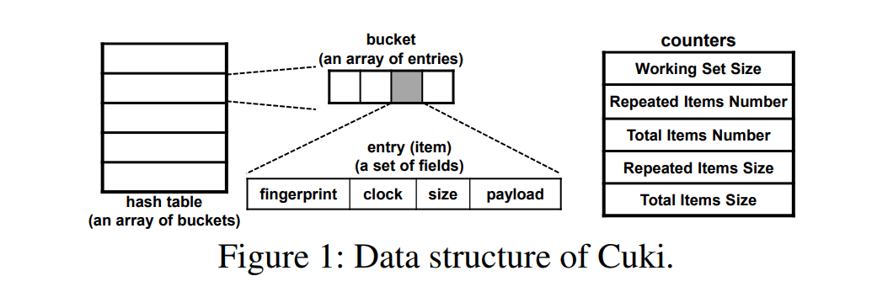
解决方案——Cuki数据结构
1
Hash table
一个哈希表，其中有多个固定长度的桶，每个桶有几个固定长度的条目来存储项目
2
条目组成
每个条目有四个字段用于跟踪项目信息：指纹、时钟值、编码大小和有效载荷。
3
原子计数器
有五种原子计数器，包括工作集大小、重复条目数、总条目数、重复条目大小和总条目大小，这些都是高级全局指标。会随着插入删除操作而更新。

Slide 10
解决方案——Cuki条目字段
1
fingerprint
指纹字段是项目的简洁表示。通常，指纹的比特数很少，比原始物品的大小要小得多。
2
clock
时钟值代表项目的新鲜程度。Cuki 会在项目被访问（插入或查找）时将项目的时钟值设置为预定义的 MAX_AGE，并通过老化操作随时间周期性地降低时钟值。
3
size
尺寸字段存储每个项目的编码大小。我们提出了分组大小编码技术。它将每个项目的低位保存到相同高位前缀的组中。
4
payload
有效载荷字段存储项目的辅助信息，以满足个性化需求。例如用于范围工作组的大小估计。

Slide 11
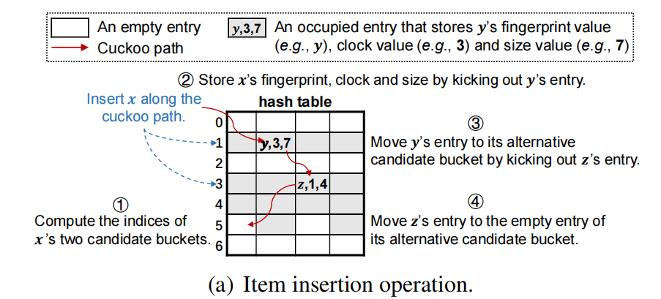
解决方案——Cuki的操作
插入 用以下公式计算项目x的两个hash值，获得两个候选桶。
f = fingerprint(x)
b1 = hash(x)
b2 = b1 ⊕ hash( f )
在桶中寻找空条目，成功则插入。失败则迭代插入，直到找到空条目。
查找 根据hash值进行查找。
删除 通过查找删除或通过老化操作删除。

Slide 12
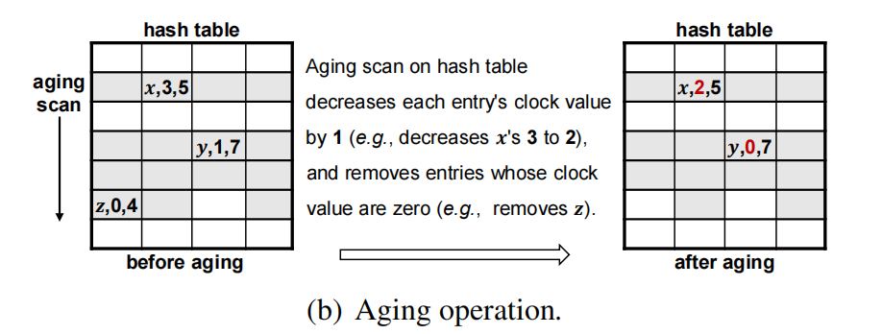
解决方案——老化操作
Cuki 中的每个条目都与一个时钟值相关联。一旦条目的时钟值达到零，它就会因为过时而被删除。
假设滑动窗口的长度为T，时钟域的比特长度为s，则Cuki的老化周期为T 2s−1 。窗口 T 的长度可以是基于时间的，也可以是基于计数的。基于时间的滑动窗口包含在最后 T 个时间单位内到达的项目。基于计数的滑动窗口包含最后 T 个项目。

Slide 13
解决方案——并发控制
分段锁——Cuki 将整个哈希表分为多个段，每个段由一个锁保护。用户可以配置每个分段锁的存储桶数量，以权衡锁开销和争用。
为了避免操作中出现死锁，我们总是按顺序获取和释放锁。
每个分段锁保护一组相邻的桶。
并发插入——我们将插入过程分为两个阶段：路径发现和项目移动阶段。Cuki总是在上述每个阶段之前获取锁，保证每个操作的原子性。
路径发现阶段，Cuki 找到了一条布谷鸟路径，该路径从两个替代桶开始并以空条目结束。
在物品移动阶段，Cuki 沿着布谷鸟路径向后移动物品。

Slide 14
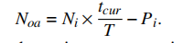
解决方案——机会性老化
常规：为了更新滑动窗口内的数据新鲜度，Cuki 会定期在后台执行老化操作。每次后台老化时，Cuki 会扫描整个哈希表。它首先获取每个段的锁，然后依次对该段中的项目进行老化。
存在的问题：1.后台老化操作同时清理大量项目，造成波动，对WSS的估算造成影响。
2.后台老化操作会长时间占有锁，和插入查找等操作产生锁争用现象
解决-机会性老化：将老化操作进行划分，分摊到插入操作中。
Cuki 中的每个部分都有一个指针来跟踪其老化进度。机会老化和后台老化都从指针的位置开始工作。
为减少插入操作的延迟，限制了每次机会老化的最大数量。每次机会老化后，指针相应后移。
由公式计算需要老化的项目数量Noa
式子中Ni表示进行老化操作的桶数，T表示老化周期间隔，tcur表示从老化周期开始已用的时间，Pi是老化指针。

Slide 15
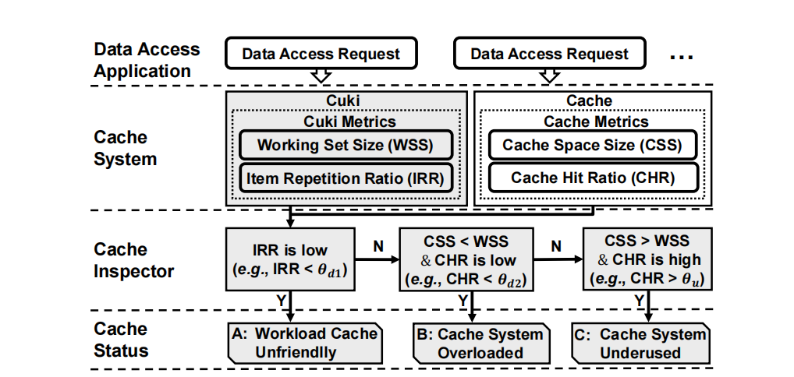
解决方案——缓存容量调整
CSS：缓存空间大小
WSS：时间窗口内的工作集大小
CHR：缓存系统的实际缓存命中率
IRR：由Cuki估算的项目重复率

Slide 16
测试效果
/04
Supporting text here.
Supporting text here.

Slide 17
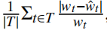
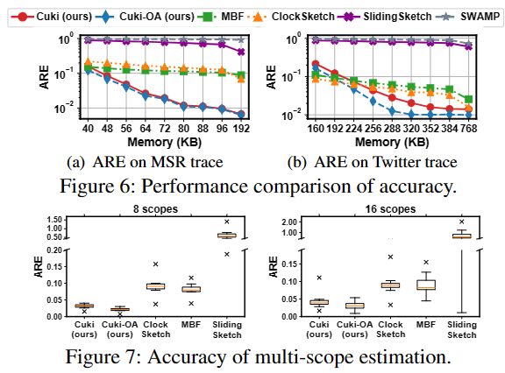
测试效果——准确性
评估标准：平均相对误差（ARE）， 其中wt 和 ˆwt 分别为 t 时刻的精确 WSS 值和估计 WSS 值。
可以看出Cuki 和 Cuki-OA 的精度更高且随内存不断增大，其ARE降低的更快。随着内存空间逐渐变大，Cuki 的 ARE 降至 1%，甚至更低。
在 8 和 16 范围的 WSS 估算中，Cuki-OA 的平均 ARE 分别比对比算法低 11 倍和 8 倍。
这主要得益于 Cuki 的可扩展性，它允许不同作用域的项目更好地共同使用内存。

Slide 18
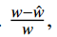
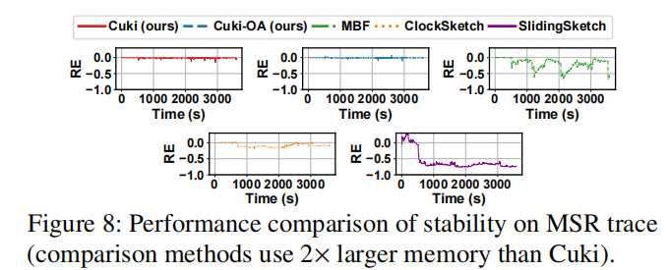
测试效果——稳定性
评估标准：相对误差（RE）， 其中w 和 w 分别精确 WSS 值和估计 WSS 值。
可以看出，在多种方法中Cuki和Cuki-OA的波动最小，更为稳定。
同时在评估中Cuki也使用了最少的内存。

Slide 19
Thanks
2023
REPORT

